Slide 1
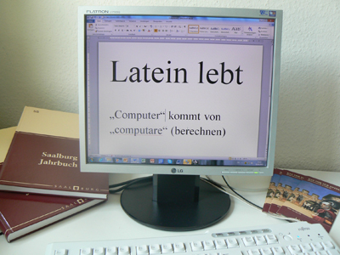
Latein ist tot ?
L A T E I N
Latein lebt !!!

Slide 2
Was ist Latein ?
Latein ist die Sprache der Römer. Rom war vor zweitausend Jahren die Hauptstadt des Römischen Reiches. Die Römer haben uns vieles hinterlassen, z. B. das Colosseum, das wir heute noch in Rom, der Hauptstadt Italiens, besichtigen können (s. Bild rechts unten; rechts oben das Wappen von Rom). Seit etwa 1400 Jahren gibt es aber niemanden mehr, der Latein als Muttersprache spricht. Warum lebt Latein aber dennoch??

Slide 3
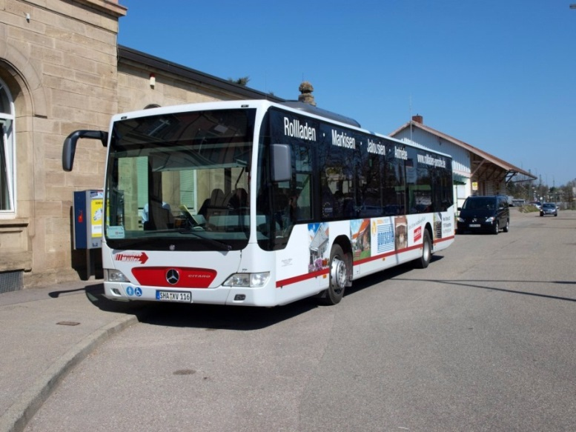
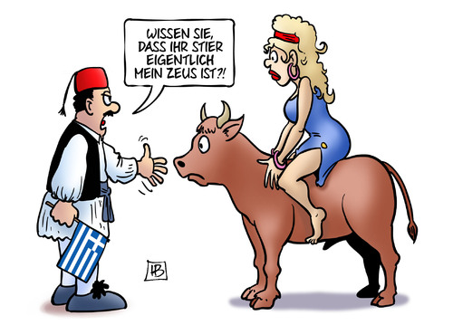
Latein lebt…
… auf unseren Straßen:
von
omnes = alle
Omnibus = für alle
… in unserem Einkaufswagen:
von niveus = schneeweiß
Nivea = die Schneeweiße
… in unserer Kultur:
Mythos von Europa und dem Stier

Slide 4
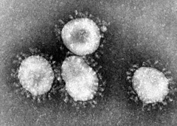
Latein lebt…
Alle sprechen vom Coronavirus. Wer aber weiß schon, dass alle jedes Mal Latein sprechen, wenn sie dieses Wort in den Mund nehmen??
Das lateinische Wort „corona“ bedeutet „Kranz“ oder „Krone“; „virus“ hingegen „Schleim“ oder „Gift“. Unter dem Mikroskop sind bei Coronaviren die sog. Spikes erkennbar, die scheinbar einen „Kranz“ bilden (siehe oben). „Coronavirus“ bedeutet also: „Gift mit kranzförmiger Struktur“. Nun sage noch jemand, Latein sei nicht mehr aktuell…..

Slide 5
Latein lebt…
Frucht
… in unseren Sprachen:
fruit
frukte
Latein: fructus
fruta
fruit
frutto

Slide 6
Latein: Muttersprache Europas
Ohne Latein weder Deutsch noch Französisch! Wir haben gesehen: Ohne Latein gäbe es heute weder Französisch, Spanisch oder Italienisch, aber auch kein Deutsch oder Englisch, so wie wir es kennen. Latein und die Römische Kultur beeinflussen uns seit mehr als 2000 Jahren. Ohne Latein wären wir nicht die, die wir heute sind! Ohne Latein gäbe es das moderne Europa nicht!!!

Slide 7
Lateinunterricht…
Wie geht das? Was lernt man da? Wer macht es? Im Lateinunterricht lernst du vor allem die Sprache kennen, und zwar so genau wie in keinem anderen sprachlichen Fach. Natürlich könntest du das auch in anderen Fächern lernen, aber diese Fächer, etwa Deutsch, Englisch oder Französisch, haben dafür nicht so viel Zeit. Was du in Latein lernen kannst, hilft dir deshalb auch in anderen Fächern. Viele lernen sogar besser moderne Fremdsprachen, wenn sie Latein können.

Slide 8
…am Gymnasium Bersenbrück
Löst du gern Rätsel? Kannst du genau hinsehen? Hast du Geduld? Willst du unbedingt Geheimnisse ergründen? Dann ist Latein vielleicht das Richtige für dich. Im Unterricht sprechen wir Deutsch. Probleme mit der Rechtschreibung gibt es daher (fast) keine. Zunächst fangen wir einfach an: erste Vokabeln, einfache Grammatik. Im Laufe der Zeit wird es dann natürlich schwieriger… Auch der Inhalt ist wichtig: Du lernst eine römische Familie und ihren Alltag kennen. Vieles ist so, wie wir es auch heute noch kennen, anderes aber ist fremd: Es gibt Sklaven, also Menschen, die zum Besitz anderer Menschen gehören, Gladiatorenspiele, in denen Menschen zum Vergnügen der Masse gegen andere Menschen auf Leben und Tod kämpfen… In den höheren Klassen wirst du dann die römische Geschichte und Literatur näher kennenlernen. Ausschnitte aus unserem Lehrbuch findest du übrigens weiter unten in dieser Präsentation.

Slide 9
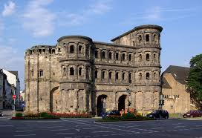
Einen Schüleraustausch…
Mit lebenden Römern aus der Antike, die mit euch Latein sprechen, können wir leider nicht organisieren.
Aber auch die Lateiner fahren weg (wenn Corona uns nicht mehr bedrängt):
In Klasse 9 im Rahmen des Faches Englisch nach Großbritannien
Oder in Klasse 9 im Rahmen des Faches Latein nach Trier.

Slide 10
Latein am Gymnasium BSB
Am Gymnasium Bersenbrück kann zu drei Zeitpunkten mit Latein begonnen werden:
Ab Klasse 6 als zweite Pflichtfremdsprache, zweifellos die beste Möglichkeit, alle Latina (siehe nächste Folie) am Gymnasium zu erwerben
Ab Klasse 7 bzw. 8 als dritte Wahlfremdsprache (nur alle zwei Jahre und bei ausreichendem Interesse und guten bis sehr guten Noten in den übrigen Fächern)
Ab Klasse 11 als sogenanntes „Profil B“ (gedacht vor allem für Schülerinnen und Schüler, die nach dem Abschluss der Oberschule noch am Gymnasium Bersenbrück ihr Abitur machen wollen)

Slide 11
Übersicht über die Latina
 | Kleines Latinum | Latinum | Großes Latinum
Latein als zweite Fremdsprache ab Jahrgang 6 | bei Versetzung in Klasse 11 mit mindestens der Note „ausreichend“ | am Ende der Klasse 11 mit mindestens der Note „ausreichend“ (05 Punkte) | am Ende von Jahrgang 12 mit mindestens der Note „ausreichend“, 05 Punkte in 12/II
Latein als dritte Fremdsprache ab Jahrgang 7/8 | am Ende der Klasse 11 mit mindestens der Note „ausreichend“ (05 Punkte) | am Ende des Jahrgangs 12 nach 2 Halbjahren mit insgesamt 10 Punkten im Jahrgang 12 und 05 Punkten in 12/II | am Ende des Jahrgangs 13 nach 4 Halbjahren mit insgesamt 10 Punkten im Jahrgang 13 und 05 Punkten in 13/II
Latein ab Jahrgang 11 | am Ende des Jahrgangs 13 nach 4 Halbjahren mit insgesamt 10 Punkten im Jahrgang 13 und 05 Punkten in 13/II | Latein als Abiturfach (P4) | nicht erreichbar

Slide 12
Latein am Gymnasium BSB
Unterricht in deutscher Sprache
4 Wochenstunden
Inhalte:
Grundlagen der lateinischen Sprache
Aspekte der römischen Geschichte, Kultur, des alltäglichen Lebens sowie der Philosophie.
Lehrbucharbeit bis ca. Klasse 9
danach: Lektüre lateinischer Autoren

Slide 13
Latein am Gymnasium BSB
Pro Schuljahr fünf Klassenarbeiten (ab Jg. 8: vier):
Übersetzung eines lateinischen Textes ins Deutsche
Zusatzaufgaben zu Grammatik, Inter-pretation und Beurteilung
Sonstige Leistungen:
mündliche Mitarbeit
schriftliche Lernkontrollen (Tests)
Zusatzleistungen (z. B. Referate)

Slide 14
Latein am Gymnasium BSB
Lehrwerk (Latein ab Klasse 6):
Ab Jahrgang 6 wird
das Lehrwerk Campus A aus dem
C. C. Buchner-Verlag verwendet:
Das Buch begleitet die Schüler-
innen und Schüler mindestens bis in Klasse 9.

Slide 15
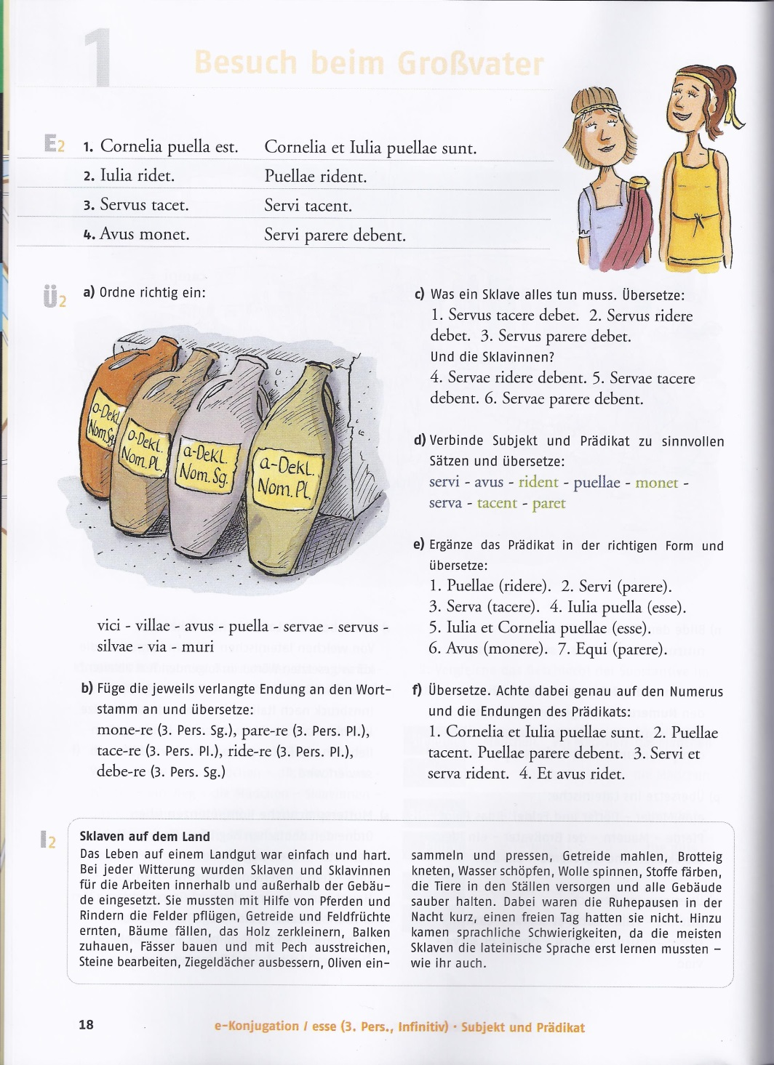
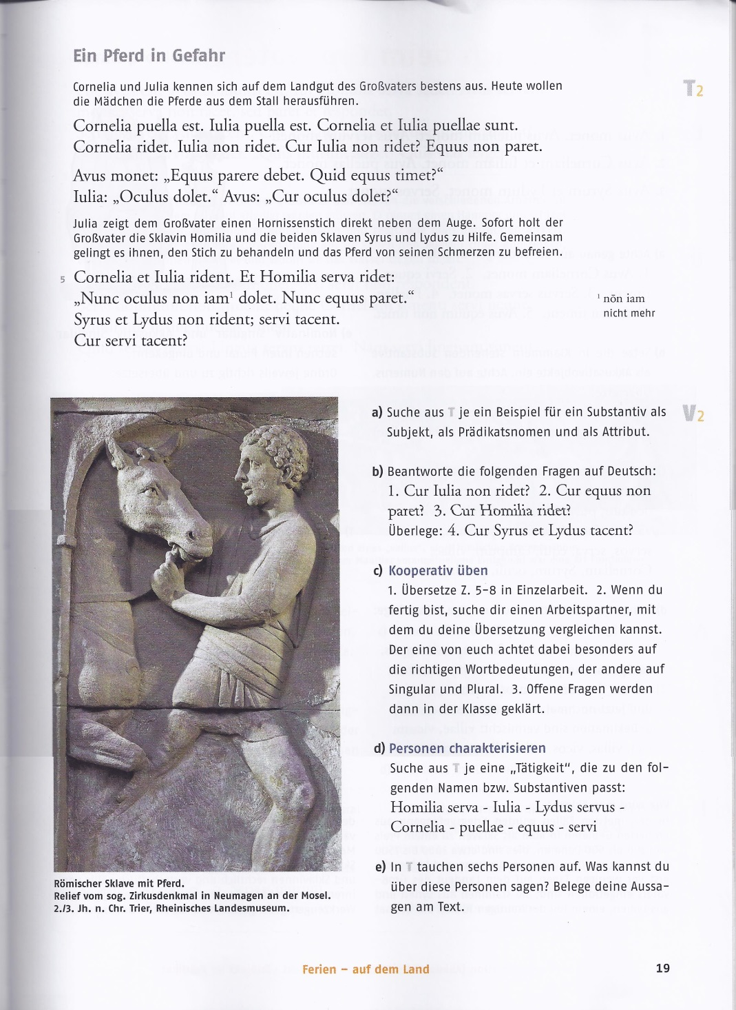
Ein erster Blick ins Buch:

Slide 16
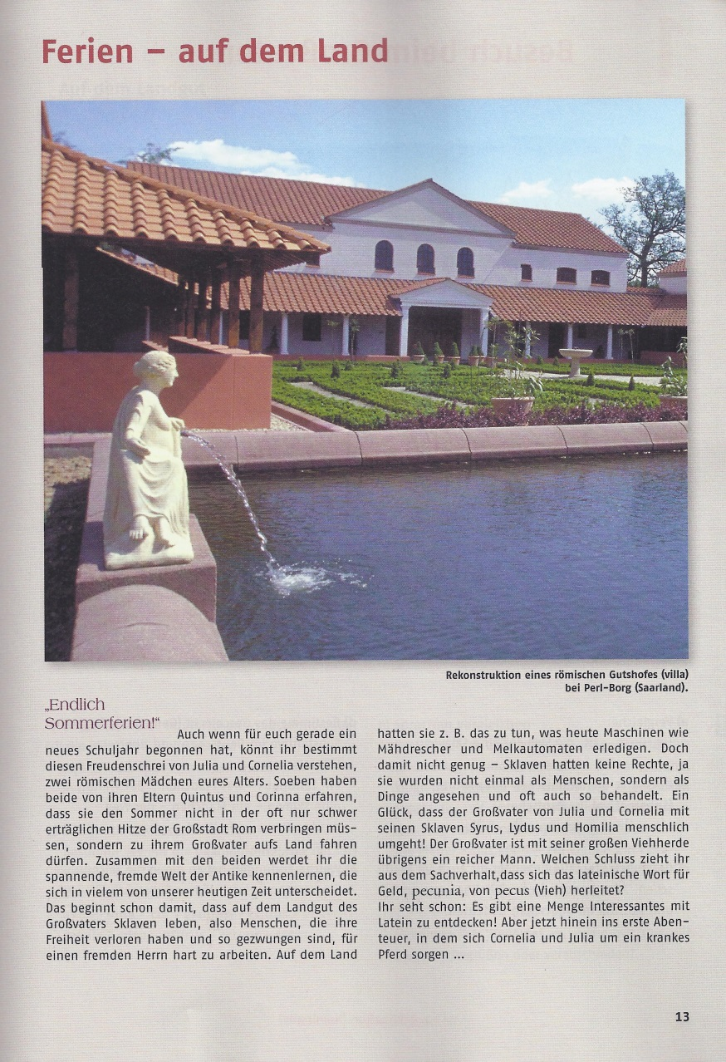
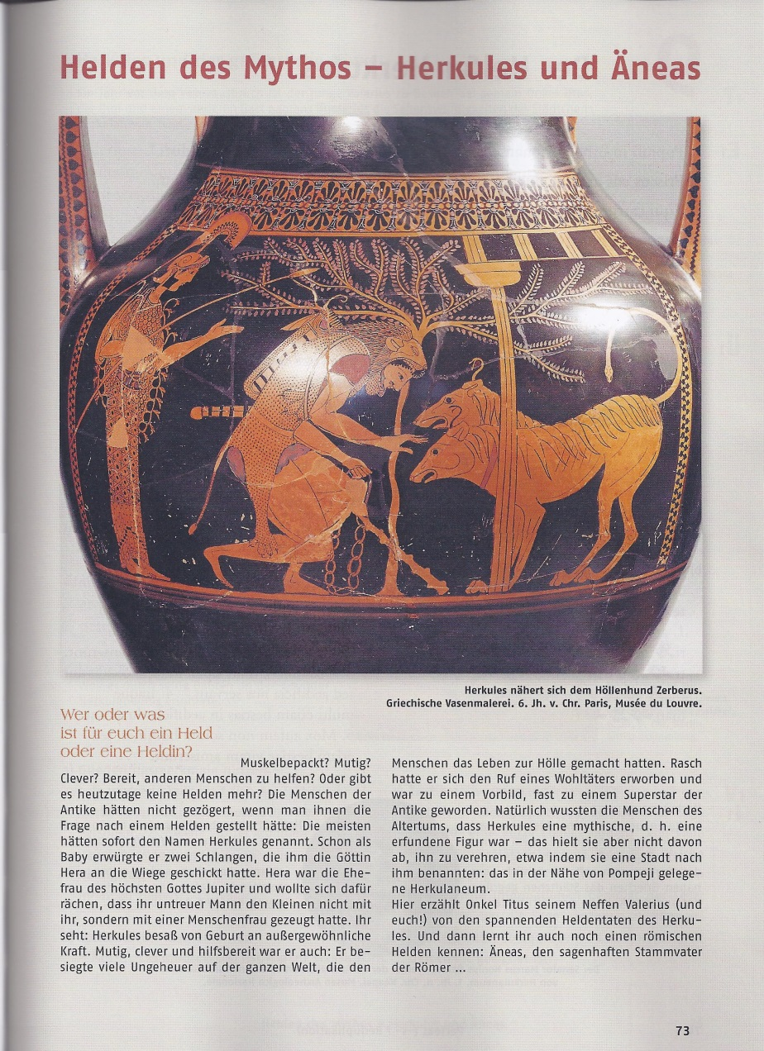
Insgesamt 14 Themenkreise:
Von lebensnah…
… bis kulturell

Slide 17
Postremo… am Ende „Tschüss“ auf Latein
Nos vobis gratias pro attentione vestra agimus !
Valete !

